Slide 1
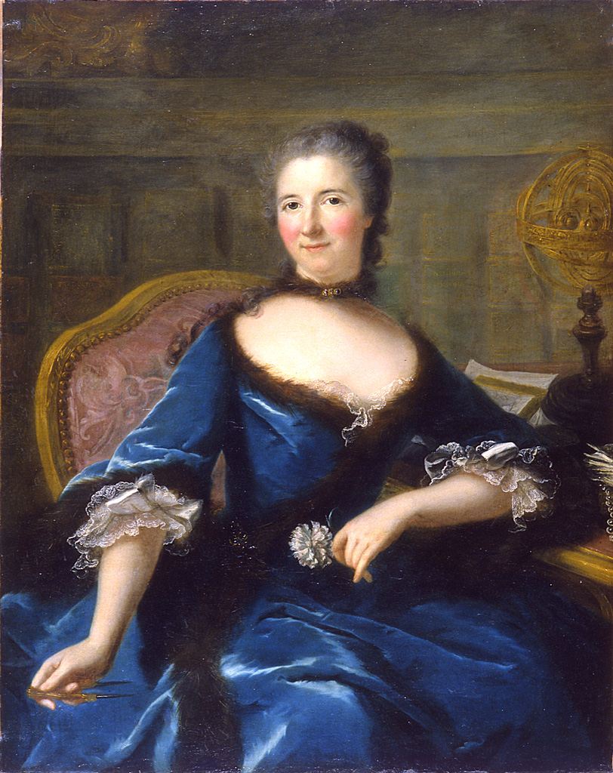
Une Savante des Lumières
Émilie du Châtelet (1706-1749) est une femme de lettres,
mathématicienne et physicienne française.

Slide 2
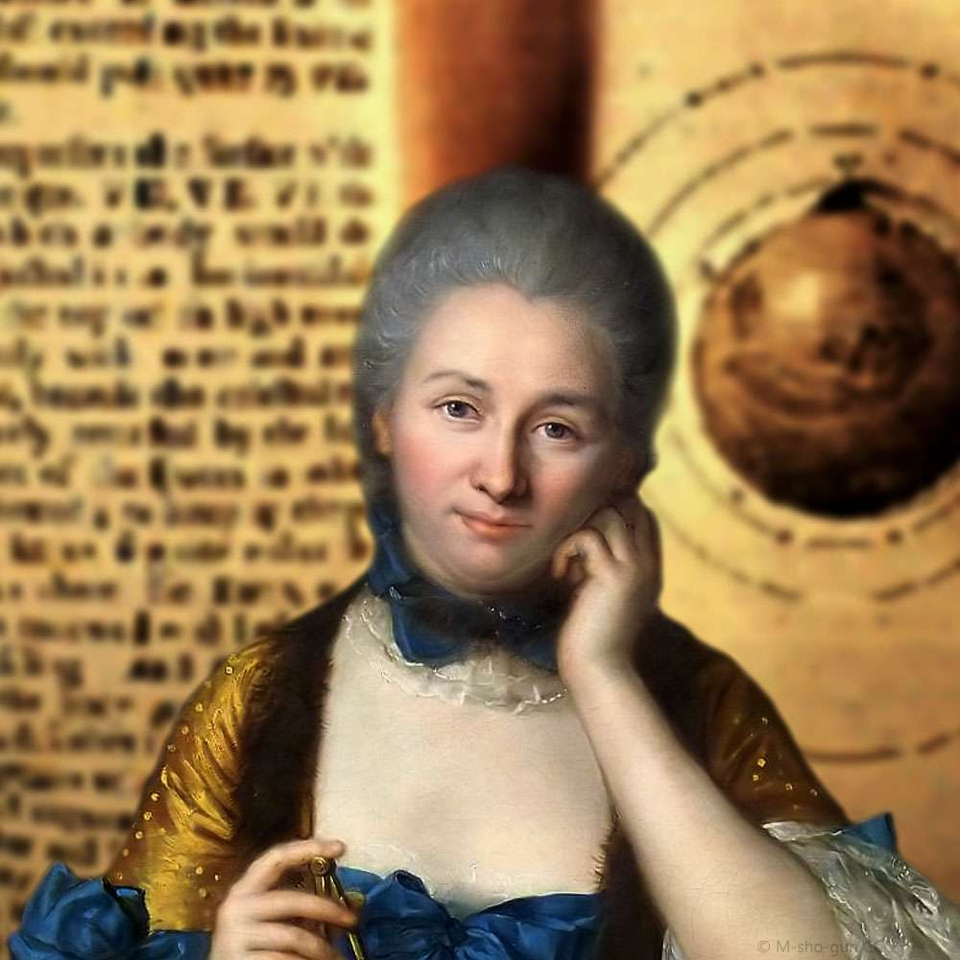
Biographie:Émilie du Châtelet
Émilie du Châtelet est une figure essentiel des lumières (Les Lumières sont un mouvement culturel, philosophique, littéraire et intellectuel).Elle s’intéressent la philosophie au sciences .

Slide 3
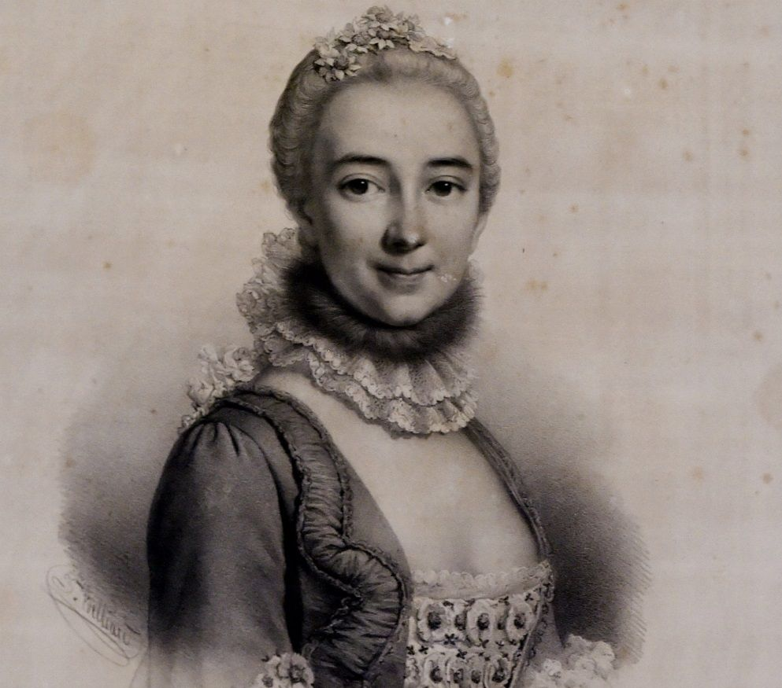
Idées nouvelles !
Émilie du châtelet était l’une des rares femmes a être une savant.Au 18 siècle les hommes avait plus de droit que les femmes .Les femmes était exclu de toute espèce de gloire il ne rester que les étude pour la consoler .

Slide 4
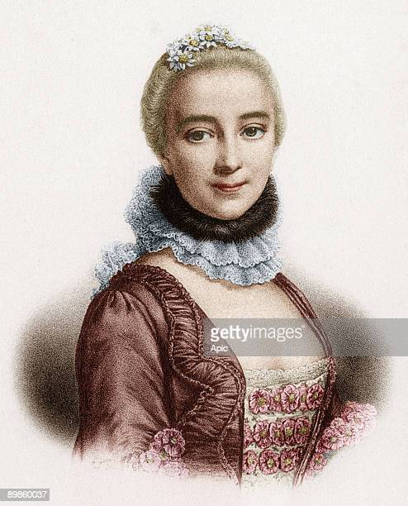
Événement !
Émilie châtelet est devenue célèbre grâce a sa première publication des institution de physique en1740 .dans se livre Elle exprime une volonté de fonder philosophiquement la science empirique (s'appuie sur l'expérience, l'observation et non sur la théorie).

Slide 5
Conclusion !
Émilie du châtelet et connu pour être l ‘une des première femme savante .Elle a écrit la publication des institution de physique.Puis, la mathematica de newton en1745.Puis la rédaction sur le bonheur en 1746.

